Slide 1
根据IAPS图库筛选实验图片
报告人:张小林

Slide 2
实验背景
以后实验需要用当诱发情绪图片
IAPS图库不准确
国内外文化差异
保证以后实验严谨性,验证原图库的效价和唤醒度的准确性
论文中,他人在以上情况时,使用重新筛选图片的方法

Slide 3
实验材料
经过初步筛选(删去暴露图片)的IAPS图库
实验设备(三台经过调试后的被试电脑)
自编matlab程序

Slide 4
实验程序相关
根据实验内容画出初步的流程图
将流程图和实验目的比较,推测流程图是否符合实验目的
调整流程图
根据流程图,编写实验程序,并细化流程图(实验思维转变为编程思维)
进行预实验,并标准化实验流程,编写初步的数据分析脚本
培训主试(指导语 注意事项)

Slide 5
指导语
+
Pic
judge
relax
结束
150中性
150负性
150积极
（全随机）
判断 效价和唤醒度 （1-9）
对判断给予反馈
按空格进入休息
t1=5s
t2=1s
t3 =3s
t4=3s

Slide 6
150中性
150负性
150积极
（全随机）
判断 效价和唤醒度 （1-9）
对判断给予反馈
按空格进入休息
指导语
+
Pic
judge
relax
结束
t1=5s
t2=1s
t3 =3s
t4=3s
未判断图片
第一次判断
判断一次后图片
第二次判断
判断两次后图片
按空格进入休息

Slide 7
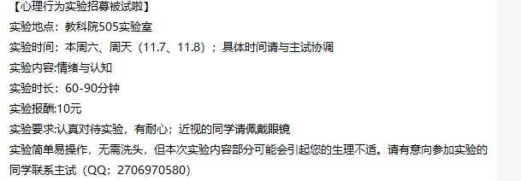
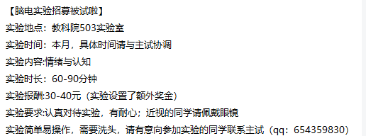
进入实验
被试选取(15男 16女)
在实验中不断优化流程.

Slide 8
数据处理
实验数据和原始数据间做相关
克隆巴赫α信度
使用R语言进行单因素anova,以及hsd事后检验

Slide 9
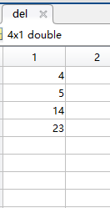
删除被试
依据: 两次判断 大于5次的被试舍弃

Slide 10

相关
 | 效价 |  | 唤醒度
 | p | r | p | r
消极 | 0.00 | 0.61 | 0.00 | 0.41
中立 | 0.00 | 0.49 | 0.00 | 0.65
积极 | 0.01 | 0.25 | 0.00 | 0.58
总计 | 0.00 | 0.95 | 0.00 | 0.76

Slide 11

克隆巴赫系数

Slide 12
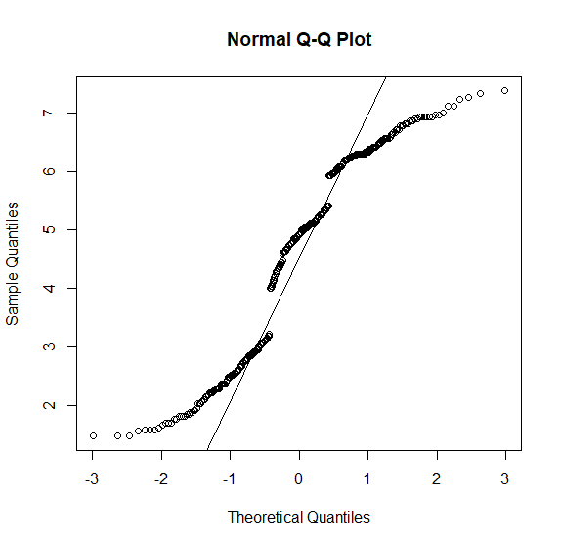
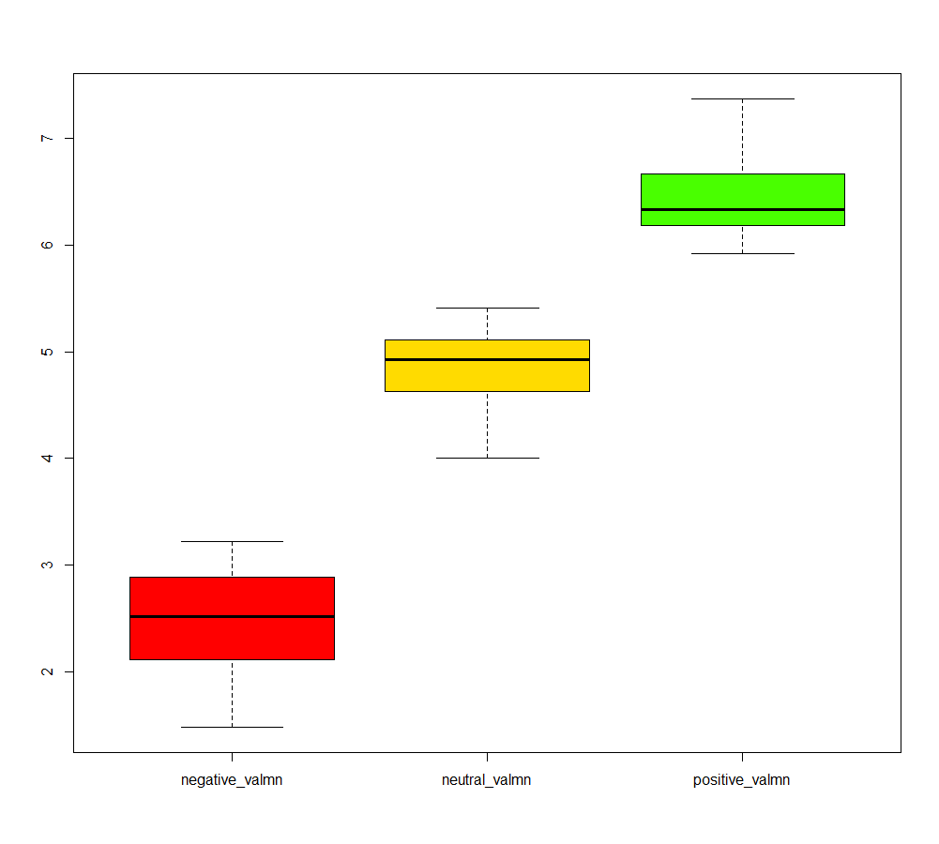
效价的单因素方差分析

Slide 13

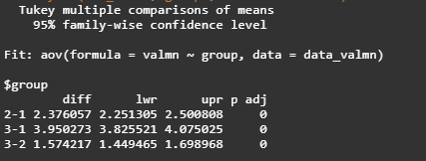

Slide 14
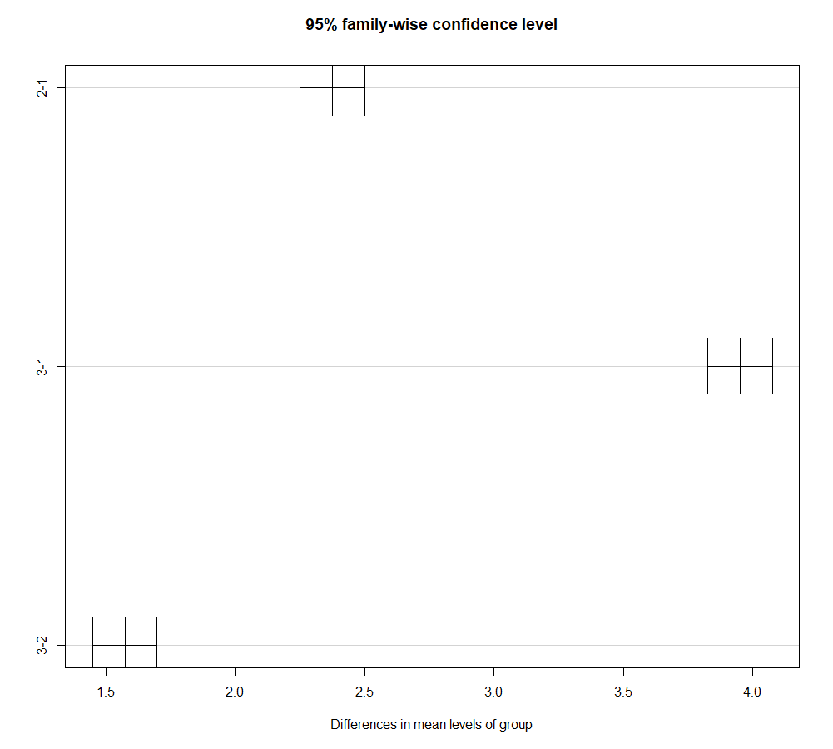

Slide 15
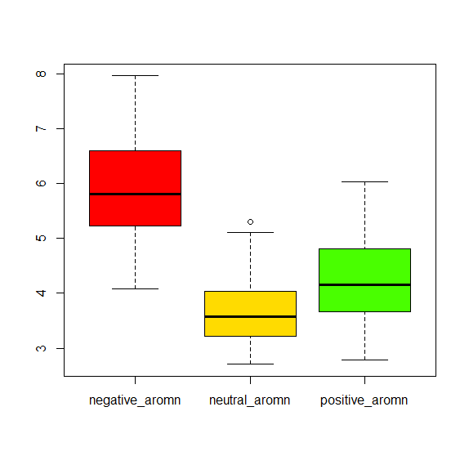
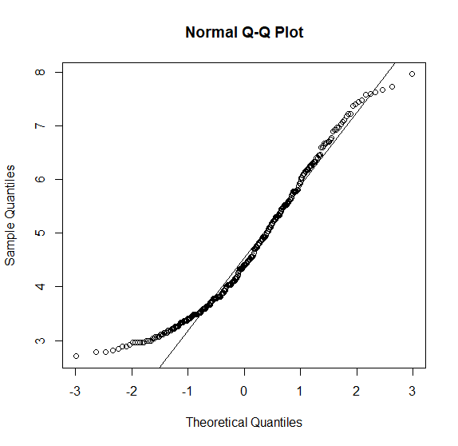
唤醒度的单因素方差分析

Slide 16

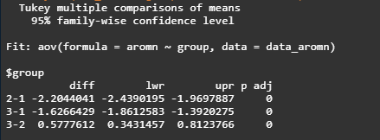

Slide 17
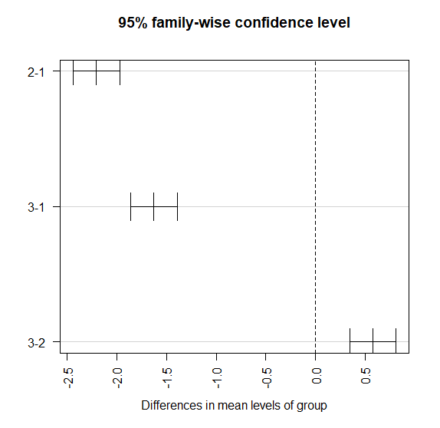

Slide 18
图库建立
图片中的中性不 为 废弃的中性图片(可用来当作练习材料)
图片名称和类别
1-120 负性
121-240 中性
241-360 积极
效价： 1-3消极 4-6中性 7-9积极
唤醒度： 1-3低 4-6中 7-9高

Slide 19
https://www.jianshu.com/p/2412f7dd1b35 画出优雅的anova图

